Slide 1

SGE: Sistema de Gerenciamento de Estoque
Última sprint do semestre

Slide 2

1. Problema
Gestão descentralizada
Dificuldade em controlar entradas e saídas de produtos.
Complexidade visual
Sistemas de estoque tradicionais costumam ter interfaces poluídas e navegação lenta.
Necessidade de agilidade
O fluxo operacional exige acesso rápido a dados cruciais sem sobrecarga de menus.

Slide 3
2. Solução
Foco total em UX
Controle centralizado
Experiência "App-like"
Interface intuitiva e ágil, com todas as informações vitais concentradas em uma única tela.
Gestão unificada de produtos, movimentações e hierarquia de funcionários.
Navegação fluida que simula uma aplicação nativa desktop.

Slide 4
3. Principais Funcionalidades
Autenticação Inteligente
Matrícula Automatizada
Login por matrícula com validação estrita (Regex).
Geração dinâmica baseada no cargo e ano, com incremento automático de sequência.
Controle de Acesso Hierárquico
Dashboard Visual
Níveis de permissão que impedem privilégios indevidos (ex: gerentes não criam admins).
Status de estoque com indicadores visuais de cores para rápida leitura.

Slide 5
4. Como foi feito e tecnologias
Backend
Laravel (MVC), proporcionando segurança robusta contra ataques e facilidade de rotas.
Banco de Dados
Eloquent ORM para interações limpas e seguras.
Frontend
Tailwind CSS para design utilitário e moderno.
Build/Compilação
Vite, garantindo performance e recarregamento instantâneo (HMR).
Renderização
Blade Engine para processamento eficiente de views no servidor.

Slide 6
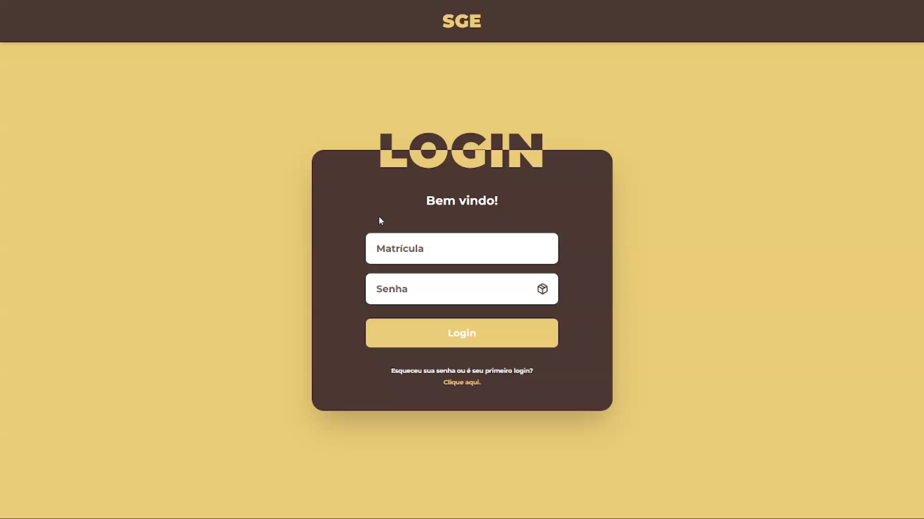
5. Demonstração Prática

Slide 7
6. Desafios Enfrentados
Manutenção da UX
Curva de Aprendizado Tecnológico
Instabilidade na Gestão do Backlog
Equilibrar a densidade de informações sem perder a estética visual ("Single Page" feel).
A utilização do ecossistema Laravel mostrou-se um desafio considerável. A complexidade do framework e a necessidade de adaptação aos novos padrões de arquitetura elevaram o tempo de desenvolvimento e geraram gargalos técnicos que o time precisou aprender a contornar
A rotatividade constante de Scrum Masters impactou diretamente a previsibilidade e a organização das entregas. A falta de continuidade na condução das sprints resultou em um backlog desestruturado, onde as prioridades tornaram-se confusas e a definição do 'próximo passo' foi comprometida pela ausência de um direcionamento centralizado e persistente.

Slide 8

Agradecemos pela atenção!

